Slide 1
Предложение о продаже
Производственно-складской комплекс, расположенный по адресу:
Московская обл., г. Луховицы, ул. Куйбышева, д. 9б (120 км от МКАД по Новорязанскому шоссе)
ООО «Центр оценки и экспертизы»

Slide 2
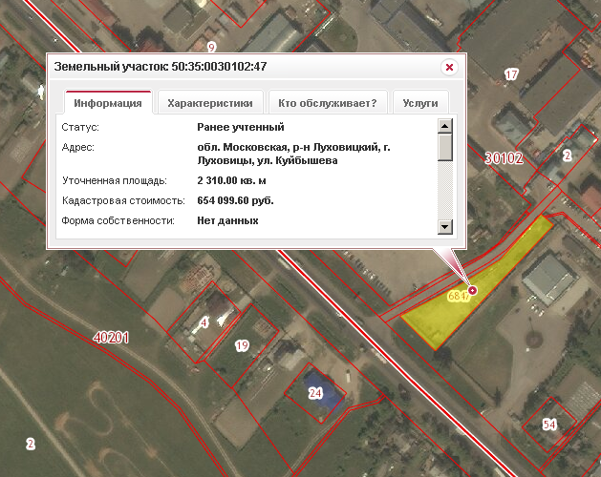
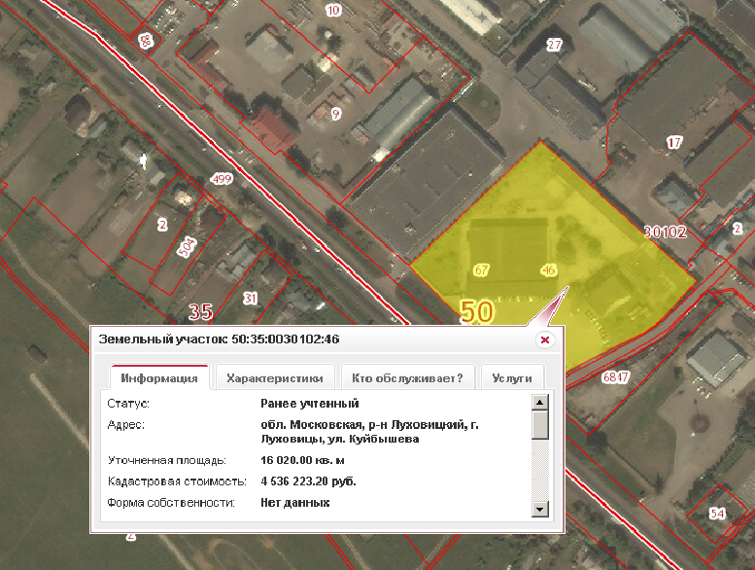
Общая информация
В состав земельно-имущественного комплекса входят:
Автостоянка с КПП, замощением и ограждением на земельном участке площадью 0,23 Га
Бывший «комплекс по обслуживанию автомобиля ВАЗ» состоящий из 5 зданий, ограждения, частичного замощения на участке площадью 1.6 Га
Назначение земель - земли населенных пунктов для размещения производственной базы

Slide 3
Автостоянка: КПП общей площадью 28,1 м² Замощение – 1800 м²
К зданию КПП подведено электропитание. Ограждение изготовлено из бетонных плит размером 4 * 2 метра с металлическими выездными воротами. Процентов на 80 территория замощена бетонным покрытием по щебеночному основанию. Качество замощения и ограждения вполне хорошее, без заметного износа. Здание КПП требует косметического ремонта, возможно ремонта крыши. В целом объект находится в хорошем состоянии с выездом на асфальтовую дорогу и через 50 метров – на трассу М5 в
г. Луховицы

Slide 4
Бывший «комплекс по обслуживанию автомобиля ВАЗ» - Здание проходной общей площадью 7,8 м²
Здание проходной: функционирует, требуется косметический ремонт внутренней отделки. Подведено электричество.

Slide 5
Бывший «комплекс по обслуживанию автомобиля ВАЗ» - Производственный корпус общей площадью
2 838,60 м²
Производственный корпус: каркасное здание, облицованное утеплением и металлическим гофролистом. Внутренняя отделка частично изношена, каркас требует ревизии на предмет коррозии несущих конструкций. К зданию подведено электричество и вода.

Slide 6
Бывший «комплекс по обслуживанию автомобиля ВАЗ» - здание мойки общей площадью 728,70 м²
Здание мойки: кирпичное, частично имеется 2 – й этаж, без внутренней отделки, пол – не имеет основания, земляной. К зданию подведено электричество. Крыша требует ремонта. Вход на второй этаж организован с улицы по металлической лестнице. Требуется ревизия лестницы и окон

Slide 7
Бывший «комплекс по обслуживанию автомобиля ВАЗ» - Здание вспомогательное общей площадью 727,90 м²
Здание вспомогательное: изготовлено из бетонных блоков, кирпича, без внутренней отделки. К зданию подведено электричество.

Slide 8
Бывший «комплекс по обслуживанию автомобиля ВАЗ» - Трансформаторная подстанция общей площадью 39,90 м²
Трансформаторная подстанция: функционирует, установлено 2 трансформатора по 400 кВт. Один – для нужд соседей, второй – для себя. Здание в хорошем состоянии, оборудование аттестовано.

Slide 9
Бывший «комплекс по обслуживанию автомобилей ВАЗ» - Замощение и ограждение территории, коммуникации
Замощение территории бетонное, удовлетворительное, но местами требуется ремонт, общая площадь
7 302,00 м²
Ограждение территории частично выполнено бетонными плитами (внутренний двор), частично металлической решеткой, территория перед комплексом не ограждена, но доступ на эту территорию ограничен охраной.
Подвод газа и воды имеются, но уже длительное время не используются. Возможно, необходим ремонт коммуникаций, аттестация оборудования и заключение новых договоров поставки. Общая длина водопроводных сетей - 512,00 м

Slide 10
Объект полностью подготовлен к сделке, имеется решение собственников. Возможен ТОРГ Цена – 100 000 000 руб.
Объект находится в западной части г. Луховицы по ул. Куйбышева и ограничен:
- c северо-востока территорией ДЭУ;
- с юго-востока территорией кафе «Луч»;
- с юго-запада полосой отвода автомагистрали «Урал» (М5) и имеет на нее отдельный выезд;
- с северо-запада территорией ОАО ЦТД «Диаскан» (дочерняя компания АК «Транснефть»).
К территории подведены трассы газопровода высокого давления, телефонных линий, электроснабжения, водопровода и канализации. На территории присутствует система ливневой канализации.
Подготовлен пакет документов на земельные участки, здания и постройки на территории объекта, экспертиза состояния зданий, и сооружений.
Хорошая транспортная доступность, богатый рынок квалифицированных сотрудников технических специальностей в городах Коломна и Луховицы позволит без труда и в сжатые сроки набрать трудовой коллектив.

